Slide 1
פקודות
Linux
הרצאה 2

Slide 2
מבנה פקודה
פקודה מורכבת מרצף של מלים המופרדות ביניהן על ידי מרווחים. המילה הראשונה מציינת את שם הפקודה (אשר יכולה להיות תכנית או שם של קובץ שמכיל פקודות) שיש לבצע.
מבנה הפקודה:
CommandName [option(s)] [parameter(s)]
CommandName – הפקודה שנרצה לבצע.
Option or flag – שמשנים את פעולת הפקודה, כדי להשתמש בהם, השתמש במקפים (-) או במקפים כפולים (-).
Parameter or argument – מציינים כל מידע הכרחי עבור הפקודה.

Slide 3

פקודות CLEAR ו PWD
פקודה CLEAR
מנקה את המסך של שורת הפקודות
פקודה PWD print working directory :
הפקודה מדפיסה את שם הספרייה הנוכחית
$ pwd
הדפסה של הנתיב המלא
$pwd -P

Slide 4
קובץ – באופן כללי
קובץ – רצף של ביטים (תווים).
מערכת קבצים – מבנה לוגי של אוסף קבצים.
סוגי קבצים:
_{קבצים רגילים}
_{ספריות}
_{קבצים מיוחדים (devices).}

Slide 5
שם של קובץ
כל קובץ מאופיין על ידי שם לפי הכללים הבאים:
השם יכול להכיל תו אחד עד 255 תווים
כל התווים קבילים פרט ל "-".
רצוי להימנע משמוש בתווים הבאים: רווח טבולטור ? ₪ ^ ‘ ' & * ( ) [ ] ; " \
רצוי להימנע מלהשתמש בתווים: + _ . כתו ראשון בשם קובץ.
מערכת UNIX מבדילה בין אותיות קטנות וגדולות - לכן למשל, שם קובץ File אינו זהה לשם קובץ file.

Slide 6
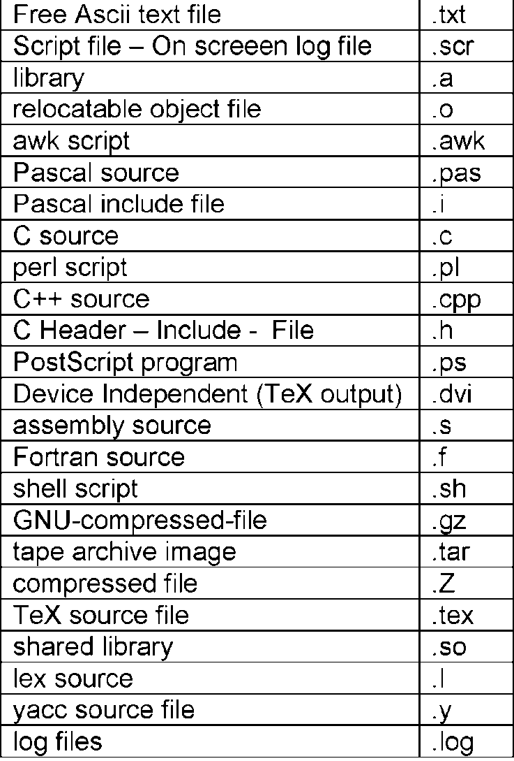
סיומות מקובלות עבור קבצים שונים:

Slide 7
ארגון מערכת הקבצים
מערכת הקבצים ב- UNIX מאורגנת בצורת עץ הפוך: בראשו נמצא השורש , בשם "/" . ומתחתיו מסתעפים קבצים כמו ענפים ותתי ענפים ,או לחילופין "אבות" ו"בנים".
הקבצים שיש הסתעפות מתוכם נקראים תיקיות/ספריות .(directories) לכל תיקייה/ספרייה בעץ , פרט לשורש, קיים "אב" אחד ויכולים להיות לו מספר "בנים".
קבצים רגילים ,קבצי נתונים ותכנות שייכים/נמצאים מתחת למדריכים/ספריות אך אין להם "בנים".
ניתן להתייחס לשם קובץ ע"י ציון המסלול (path); באופן יחסי (relative path) ביחס למקום הנוכחי שלנו בעץ או באופן מוחלט (absolute path),כלומר - יחסית לשורש.

Slide 8
למה צריך מערכת קבצים?
שמירת תכניות ומידע כשתהליך מסתיים או נופל
תכניות המשתמשות ב - data גדול יותר מגודל הזיכרון הווירטואלי
שיתוף מידע בין תהליכים שונים
דרישות?
זיכרון לא נדיף (non-volatile)
הוא אמצעי לאחסון נתונים של מחשב השומר על המידע שנכתב ללא תלות באספקת חשמל לצורך המשך השמירה על הנתונים.
מקום אחסון גדול מאד.
הגנה על מערכת הקבצים - בקרת גישה ובקרת מקביליות על גישה.

Slide 9
קובץ File
יחידת מידע לוגית שיש לה שם named)) והיא לא נדיפה.
נשמרת לאורך זמן ממושך יותר מזמן ריצת התוכנית שיצרה אותה.
תהליך אחר יכול לגשת לקובץ מאוחר יותר או בו-זמנית עם תהליך שיצר אותו.
קובץ הוא מבנה נתונים מופשט.
המשתמש אינו יודע איך והיכן הוא נשמר
לקובץ יש
שם הניתן ע״י המשתמש
תוכן/מידע/data
תכונותattributes (תלוי מ"ה)
פעולות operations

Slide 10
תכונות קבצים Attributes
מידע לגבי הקובץ נקראmeta-data נשמר גם הוא בדיסק.
דוגמאות לתכונות attributes)) ב- meta-data
סוג הקובץ text, binary, archive -, וכו'.
מיקום - שם ההתקן (device ) .
ומיקום ה- data על ההתקן (כתובות בלוקים).
גודל .
Owner.
הרשאותpermissions) ) לצורך הגנה - למי מותר לקרוא, לכתוב, להריץ.
זמני יצירה, גישה, שינוי אחרון.

Slide 11
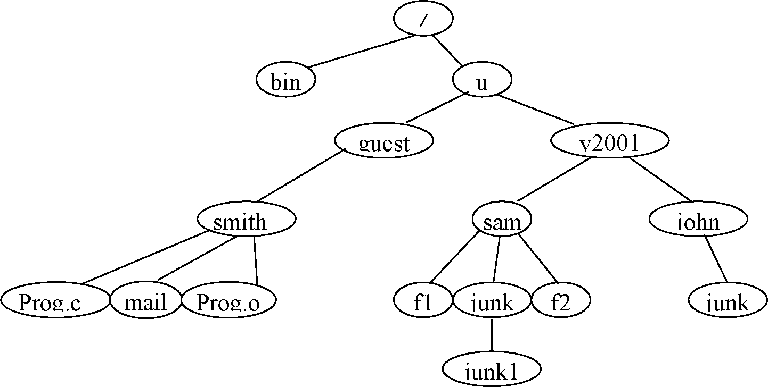
דוגמה למערכת קבצים

Slide 12
ספריית הבית home directory
לכל משתמש מוגדר ספרייה ראשית(home directory) כך שבה הוא נמצא מיד לאחר ההתחברות למערכת.
כאשר משתמש בשם sam מבצע login המערכת מכניסה אותו לספרייה הראשית שלו, שהיא לצורך הדוגמה/u/y2001/sam/
ה- / מפריד בין הרמות בעץ וגם מסמן את ספריית השורש.
על מנת להציג את התוכן בקובץ f1 עליו להקיש:
$cat f1
אך כדי להציג את התוכן בקובץ junk1 עליו להקיש:
$cat junk/junk1
למעשה השם המלא של junk1 הוא:
/u/y2001/sam/junk/junk1/
אבל כיוון שהספרית הבית של המשתמש הנוכחי הוא u/y2001/sam/ /
ניתן להסתפק במסלול היחסי של הקובץ מהמקום הנוכחי שלנו.

Slide 13
ספריית הבית home directory
סימנים מוסכמים
. המקום הנוכחי בהיררכיית מערכת הקבצים
.. ה"אב" של הספרייה הנוכחי
~ הספרייה הראשית (ספריית הבית) של המשתמש.
/ שורש העץ בהיררכיית מערכת הקבצים
דוגמאות:
המשתמש sam העובד בספריית הבית שלו יכול להציג תוכן הקובץ junk של המשתמש john ע"י:
cat ../john/junk
אם sam שינה את המיקום הנוכחי שלו ל - u/y2001/sam/junk/ / הוא יוכל להציג את תוכן הקובץ f1 ע"י:
cat ~/f1
Or
cat ../f1

Slide 14
Linux File System
כל תיקייה נקראתdirectory , ובתוך התיקיות ניתן למצוא תיקיות משנה מה שיוצר היררכיה (עץ) של תיקיות. שמם של התיקיות נגזר ממיקומם בהיררכיה.
כל מערכת הקבצים קיימת בתוך תיקייה אחת מיוחדת ששמה root - תיקיית השורש אליה ננווט על ידי הקלדה בטרמינל של הפקודהcd (change directory) ואחריה קו נטוי /.
$ cd /

Slide 15
תיקיות שנמצאות ישירות מתחת ל- root (top level directories)
בתוך תיקיית השורש קיימות כמה תיקיותtop level
דוגמת: home, boot ו-usr.
לינוקס משתמש בתיקיות אלה בתהליך האתחול.

Slide 16
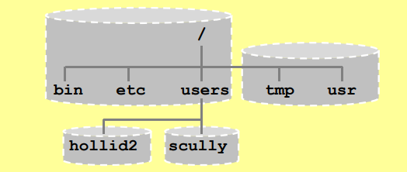
מערכת קבצים
ההיררכיה כולה יכולה למעשה לכלול כונני דיסק רבים.

Slide 17
מבנה מערכת קבצים File System Structure
/bin- הוא קיצור שלbinaries שאילו קבצים הכתובים בקוד מכונה. מבחינתנוbinaries הם תוכנות ניתנות להרצה. הסיבה שהתיקייה נמצאת ישירות בתוך תיקייה השורש היא שאתחול המחשבboot דורש תוכנות שונות שנמצאות בתיקייה.
/boot - מכילה קבציkernel ליבת מערכת ההפעלה - שמתווכת בין החומרה לפעולות שמבצעת המערכת וקבצים נוספים שהכרחיים ל-booting - אתחול המערכת
/dev - מכילה את הקבצים של המכשירים devices כי בלינוקס הכול הוא קובץ. כולל התיקיות והחומרה (דיסק קשיח, מקלדת, מוניטור, מדפסת)

Slide 18
מבנה מערכת קבצים File System Structure
/home - תיקיות המשתמשים, כולל המשתמש שלנו. בה כל משתמש יכול לשמור את קבציו ולאחסן את המידע האישי שלו, בדומה ל-Documents and Settings של חלונות.
/lib - מכילה ספריות libraries של הדרייברים הנדרשים לאתחול מערכת ההפעלה.
/lost+found- מכילות את כל הקבצים במערכת שאינם מחוברים אליהם כל ספריה.
מנהל המערכת צריך לקבוע את גורל הקבצים בספרייה זו
/opt - מכילה קבצים של תוכנות נוספותoptional שאנחנו מתקינים. לדוגמה -google או zoom
/proc- נמצאים כל התהליכיםprocesses שרצים על מערכת ההפעלה.

Slide 19
מערכת קבצים Linux File System Structure
/sbin- הספריות:
/sbin
/usr/sbin
/usr/local/sbin
הספריות האלו בדומה לספריית bin מכילים קבצים הכתובים בשפת מכונה binaries הדרושים לתהליך האתחול. בניגוד ל-bin כדי להשתמש בפקודות שקיימות בתיקייה נצטרך רמת הרשאה של superuser
/mnt – לשימוש על ידי מנהל המערכת להרכבת מערכות קבצים באופן זמני באמצעות פקודת ההרכבה.
/ tmp - מכילה קבצים זמניים temp שיוצרות התוכנות אשר רצות על מערכת ההפעלה, והמערכת מוחקת אותם על בסיס קבוע.

Slide 20
מערכת קבצים Linux File System Structure
/usr- מכילה תוכנות נוספות, פקודות, תיעוד וספריות. היא מתפצלת לתת תיקיות. לדוגמה:
/usr/bin
/usr/sbin
/usr/lib
שמם של חלק מהתיקיות זהה לתיקיותtop level אבל הם בדרך כלל לא דרושות לאתחול המערכת.
/ var - מכילה דברים שהגודל שלהם משתנה. דוגמת: גיבויים, קבצי לוג וקאש (זיכרון מטמון).
/etc - מכילה תכנות וקבצים לניהול המערכת
/etc/passwd קובץ זה מכיל פרטי כניסה של משתמשים במערכת

Slide 21
הצגת קובץ
יש הרבה דרכים להציג תוכן של קובץ ב UNIX :
Cd
Ls
Mkdir
Rmdir
Cp
Mv
Rm
Touch
cd
cat
more
less
head
Tail
sort
grep
cut
uniq
Wc
Gedit
History
man

Slide 22

פקודת change directory – cd- שינוי מדריך
כדי לעבור לספרייה ספציפית השתמשו ב-cd
ברגע שנכנסים ללינוקס הוא מכניס אותכם באופן אוטמטי לספריה הבית
הקלד cd/ כדי לעבור לספריית השורש.

Slide 23
פקודת change directory - cd
כדי לחזור תקיה אחת אחורה כותבים cd ..
כדי לחזור לספרית הבית כותבים

Slide 24
פקודה ls - Listing files
<שם-קובץ או שם-תקייה> <אופציות> ls
מציגה את :
כל הקבצים בתקייה נוכחית (אם לא צויין שם מדריך ) לדוגמה $ls :
כל הקבצים במדריך שנתת את מסלולו לדוגמה $ls folder1 :
מציג נתונים עבור קובץ לדוגמה $ls file1 :
לפקודה זו יש כמה אופציות :
-l רשימה ארוכה , מציג הרבה מידע
-t מציג עם מיון לפי זמן שינוי
-S מציג עם מיון לפי גודל
-s מציג עם הגודל
-h רשום גדלי קבצים בפורמט קריא לאדם
-r הפוך את הסדר
-R מציג רשימת כל התתי-מדריכים בצורה רקורסיבית עד תחתית העץ
-a מציג כל הספריות והתת ספריות
אפשר לאחד כמה מהם ביחד לדוגמה ls –ltr

Slide 25
דוגמה ls
_{דוגמא:}
המשתמש sam הפעיל במדריך הראשי שלו את הפקודה
_{ls -t -l}
_{המסך שהתקבל:}
10 התווים הראשונים בשורת המידע נקראים mode.
התו הראשון מזהה את סוג הקובץ: ' d ' עבור ספרייה, '. ' עבור קובץ רגיל.
9 התווים הבאים מתייחסים להרשאות קריאה, כתיבה וביצוע לקובץ, עליהן נדון בהרחבה בהמשך. המספר הבא הוא מספר links לקובץ . ואז שם הבעלים של הקובץ, הקבוצה אליה משתייך הקובץ, גודל הקובץ בבתים, זמן עדכון אחרון של הקובץ ושם הקובץ.

Slide 26
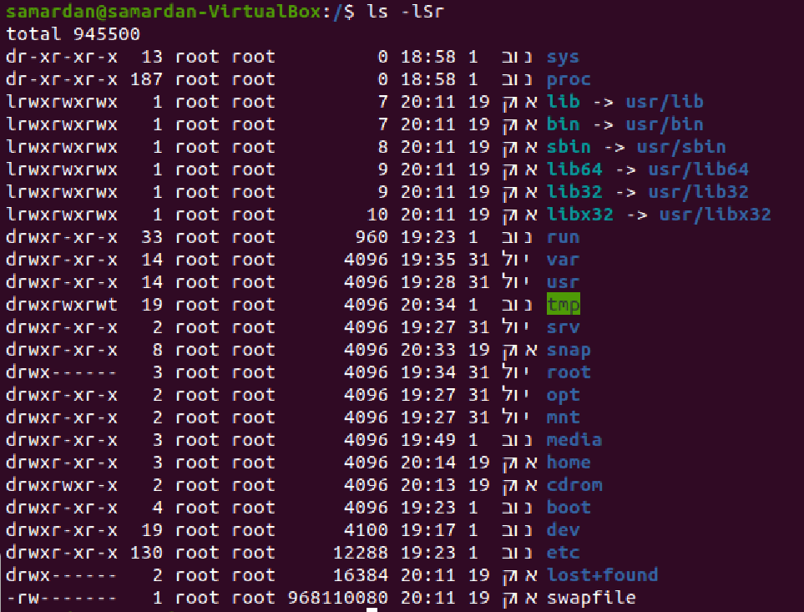
דוגמה ls
רשימת קבצים לפי גודל בסדר הפוך עם רישום ארוך

Slide 27
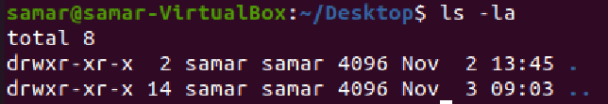
ls
סימנים מוסכמים
. המקום הנוכחי בהיררכיית מערכת הקבצים
.. ה"אב" של הספרייה הנוכחי
~ הספרייה הראשית של המשתמש.
/ שורש העץ בהיררכיית מערכת הקבצים

Slide 28
יצירת תיקיה make directory) mkdir)
<שם-תקייה> <אופציות> mkdir
הפקודה mkdir יוצרת ספרייה חדש.
דוגמא:
mkdir d1
דוגמא זו יוצרת ספרייה חדש בשם d1 במדריך הנוכחי.
דוגמא:
mkdir d1 d2 d3
דוגמא זו יוצרת שלושה תיקיות בתיקייה הנוכחית.

Slide 29
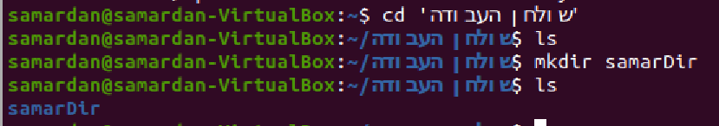
פקודה mkdir – יצירת תיקייה חדשה

Slide 30
מחיקת ספרייה remove directory)) rmdir
<שם-ספרייה> <אופציות> rmdir
הפקודה rmdir מוחקת ספרייה קיימת , במידה ואין בה קבצים.
דוגמא:
rmdir d1/d2
הפקודה הנ"ל מוחקת את הספרייה d2 הנמצא בספרייה d1 (יש למחוק תחילה את כל הקבצים בספרייה d2).

Slide 31
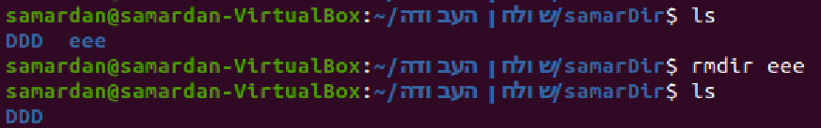
פקודה rmdir – למחיקת תקיה (מדריך)
לא ניתן למחוק תקיה המכילה תקיה או קבצים

Slide 32
טיפול ויצירת קבצים וסיפריותcp -
העתקת קבצים copy) cp)
>שם-קובץ-מטרה> <שם-קובץ-מקור> <אופציות> cp
או
<שם-ספרייה-מטרה> <שמות-קובץ-מקור> <אופציות> cp
) ספריה = folder)
הפקודה cp מאפשרת:
העתקת קובץ מקור לקובץ מטרה.
אם קובץ המטרה לא קיים - הוא ייווצר, אם הוא קיים - תוכנו הישן יימחק !
דוגמא:
cp f1 f2
העתקת קובץ f1ל- f2 בספרייה הנוכחית.

Slide 33
טיפול ויצירת קבצים וסיפריותcp -
העתקת קובץ לתיקייה.
הקובץ יועתק בשמו המקורי. אם קיים בתיקיית היעד קובץ בעל אותו שם – תוכנו של הקובץ הישן יימחק !
דוגמא:
/~ cp /temp/file
העתקת קובץ file/temp/ לתיקיית הבית של המשתמש.
העתקת מספרייה לספרייה:
העתקת כל הקבצים מספרייה אחת לספרייה שנייה, תתי הספריות של הספרייה הראשונה (המקור) לא יועתקו.
דוגמא:
sam יכול להעתיק לתיקייה הנוכחית שלו את כל הקבצים בתקייה sam/tmp/
cp -R /sam/tmp/ .

Slide 34
טיפול ויצירת קבצים וסיפריותcp -
אם מציינים את האופציה recursive -r) ) מועתקת הספרייה הראשית וכל תתי הספריות שנמצאות בתוכה.
דוגמא:
. cp –r /sam
התיקייה sam וכל מה שנמצא בה מועתקים לתיקייה הנוכחית.
האופציה -i מבקשת אישור מהמשתמש לפני מחיקת קובץ במידה והוא קיים כתוצאה מפעולת ההעתקה.
דוגמא:
cp –i f1 f2

Slide 35
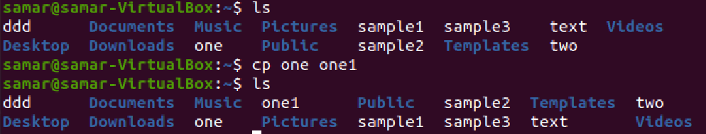

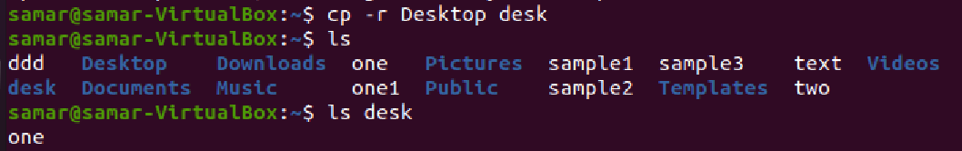
פקודה Copying a file: cp
להעתקת קובץ
העתקת קובץ לתיקייה חדשה
העתקת תיקייה אחת לשנייה

Slide 36
פקודה Move or rename a file: mv
<שם-הקובץ-החדש> <שם-קובץ-הישן> <אופציות> mv
או
<שם-הספרייה-החדשה> <שם -הספרייה-הישנה> <אופציות> mv
הפקודה mv משמשת להזזת קובץ ממקום מסוים במערכת הקבצים למקום אחר, במילים אחרות שינוי מיקום של הקובץ במערכת הקבצים.
כמו כן - ניתן להשתמש בפקודהmv לשינוי שם קובץ.

Slide 37
פקודה Move or rename a file: mv
דוגמאות:
mv f1 f2
בדוגמא זו - שם הקובץ שונה מ- f1 ל- f2. אם הקובץ f2 היה קיים תוכנו ימחק!
mv f1 ./junk
בדוגמא זו - מיקום הקובץ f1 שונה מהתיקייה הנוכחית לתיקיית junk.
ניתן להשתמש באופציה -i אשר מבקשת אישור מהמשתמש לפני מחיקת קובץ קיים כתוצאה מפעולת ההזזה או שינוי השם.
mv f1 f2 f3 dir2
בדוגמא זו מעבירים את כל הקבצים האלה מהתיקייה הנוכחית לתיקייה dir2 הנמצא בתיקייה הנוכחית
mv dir2/f* ~
בדוגמא זו מעבירים את כל הקבצים המתחילים ב-f הנמצאים במדריך dir2 ל-home dir

Slide 38
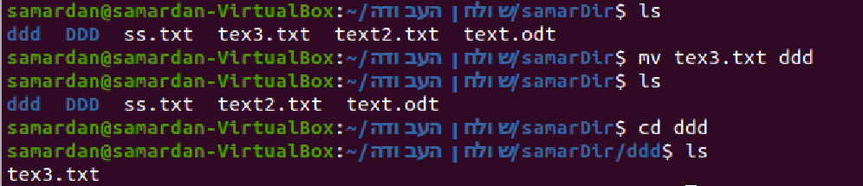
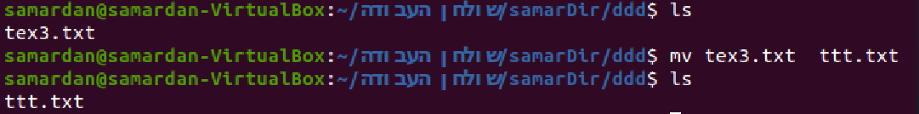
פקודה Move or rename a file: mv
לשנות מקום קובץ מתקיה נוכחית לתקיה אחרת
אם התקיה שמעבירים אליה לא נמצאת , אז נוצרת תיקייה חדשה
שינוי שם קובץ

Slide 39
פקודה Remove a file: rm
<שם תיקייה או שם-קובץ> <אופציות> rm
מומלץ מאד להשתמש בפקודה זו מדי פעם כדי למחוק קבצים מיותרים - אחרת תיווצר בעיה של חוסר מקום בדיסק.
דוגמא:
על מנת למחוק את הקובץ junk1 הנמצא במדריך junk רשום:
rm junk/junk1

Slide 40
פקודה Remove a file: rm
i- מבקשת אישור מהמשתמש לפני מחיקת הקובץ.
-r מאפשרת מחיקה רקורסיבית של התיקיות והתוכן שלהן - כאשר הפרמטר של rm הוא תיקייה.
דוגמא:
מחיקת כל הקבצים ותתי התקיות שנמצאים ב- ,junkתוך כדי בקשת אישור:
rm -ir junk
המחיקה מתבצעת רק לאחר אישור עבור כל קובץ ותת תיקייה, בגלל הדגל –i .

Slide 41
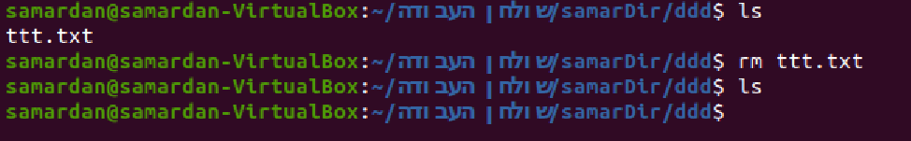
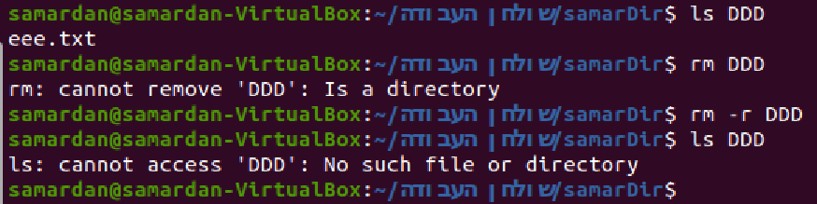
פקודה Remove a file: rm
למחוק קובץ
כדי להסיר קובץ או ספריה עם כל מה שבתוכה : rm –r
משמש להסרת כל הקבצים והספריות
היזהר מאוד, המחיקות הן קבועות ביוניקס / לינוקס

Slide 42
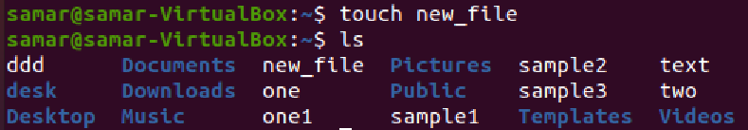
יצירת קובץ touch
touch <שם קובץ>
הפקודה touch יוצרת קובץ חדש ריק אם השם עדיין לא קיים.
אם קובץ עם שם כזה כבר קיים, פקודה "נוגעת" בקובץ ומשנה זמן גישה.

Slide 43
הפקודה cat
מציגה תוכן של הקובץ לפלט רגיל
טוב להצגת קבצים קצרים ופשוטים:

Slide 44
פקודה more
הפקודה more תוכנית שימושית להצגת תוכן של קובץ, התוכנית בעלת מנגנון גלילה שמאפשר לך לעלות ולרדת לאורך הקובץ.
הדפסת הקובץ myfile למסך, במידה והקובץ ארוך מכדי להיות מודפס במסך אחד תקבל אפשרות גלילה.
_{דפדוף בקובץ:}
רווח (bar space) דפדוף למסך הבא
_{b דפדוף מסך אחורה}
_{Enter דפדוף שורה שורה}
_{h הדפסת מסך עזרה}
_{q סיום עיון בקובץ}

Slide 45
הפקודה less
less היא שדרוג של more, ההבדל העיקרי שב less אתה יכול לרדת שורה שורה ולעומת גלילה של מסך שלם ב more
להלן אוסף האופציות המיוחדות ל- less:
d להתקדם קדימה. ברירת מחדל 10 שורות ,down חצי מסך.
u כמו d אך לאחור , up חצי מסך.
K , y לך שורה אחת אחורה.
pattern/ חפש את המחרוזת .pattern
n מצא את המופע הבא של הביטוי (.(next
h הדפסת מסך עזרה
q סיום עיון בקובץ
כמו כן ניתן לגלל קדימה אחורה במסמך באמצעות החיצים.

Slide 46
הפקודה head
הפקודה head מדפיסה רק את תחילת הקלט:
$ head [-n +/- #] [files]
מדפיסה את # השורות הראשונות בקלט
אם לא מוגדר מספר יודפסו 10 שורות
אם המספר שהוגדר שלילי יודפסו כל השורות מלבד # השורות האחרונות

Slide 47
דוגמאות
$ cat a_file
a line 1
a line 2
a line 3
a line 4
a line 5
$ cat b_file
b line 1
b line 2
b line 3
$ head –n +2 a_file
a line 1
a line 2
$ head –n +1 b_file
b line 1
$ head –n -2 a_file b_file
==> a_file <==
a line 1
a line 2
a line 3
==> b_file <==
b line 1

Slide 48
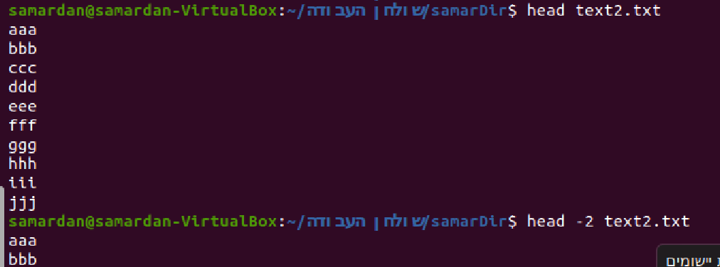
הפקודה head
מציגה 10 (ברירת מחדל) מקובץ מסויים
ניתן לשנות כמות ע"י הוספת -2 וכך יציג שתי שורות

Slide 49
הפקודה tail
הפקודה tail מדפיסה רק את סוף הקלט:
$ tail –n [-/+#] [files]
עבור -# מדפיסה את # השורות האחרונות בקלט
עבור +# מדפיסה החל מהשורה ה- #
ברירת המחדל היא הדפסת 10 השורות האחרונות

Slide 50
דוגמאות
$ tail –n -2 a_file
a line 4
a line 5
$ tail –n +2 a_file
a line 2
a line 3
a line 4
a line 5
$ tail –n -1 a_file b_file
==> a_file <==
a line 5
==> b_file <==
b line 3

Slide 51
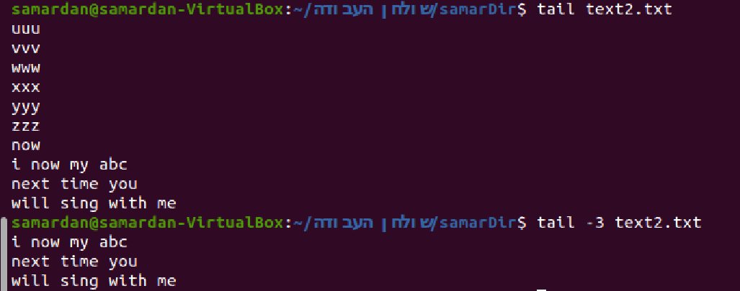
הפקודה tail
כמו הפקודה הקודמת אבל מציג מסוף הקובץ

Slide 52
sort הפקודה
sort [options] [files]
ממיינת את שורות הקבצים [files], בדרך כלל בסדר א"ב.
אופציות נוספות:
-b התעלם מרווחים בתחילת השורה
-d מבצע מיון בסדר מילוני (מתעלם מפיסוק)
-f מתעלם מהבדליuppercase/lowercase
-m ממזג מספר קבצים שכבר מוינו לקובץ אחד (יותר יעיל מאשר למיין אותם שוב אם הם כבר ממוינים).
-n משווה על פי ערך מספרי.
-o file מדפיס את הפלט לקובץ file.
-r הופך את סדר המיון.
u- שורות זהות יופיעו בפלט פעם אחת בלבד.

Slide 53
דוגמה
$ cat data
World
whould
for
Fater
$ sort data
Fater
for
World
whould
$sort data -f
Fater
for
whould
World
sort data -fr
World
whould
for
Fater
$ cat new_sort_data
abc
abb
rt
g
hhhh eee www bbb ddd
gg hh tt
kk bb dd ss
$ sort -o t1 new_sort_data
$ cat t1
abb
abc
g
gg hh tt
hhhh eee www bbb ddd
kk bb dd ss
rt

Slide 54
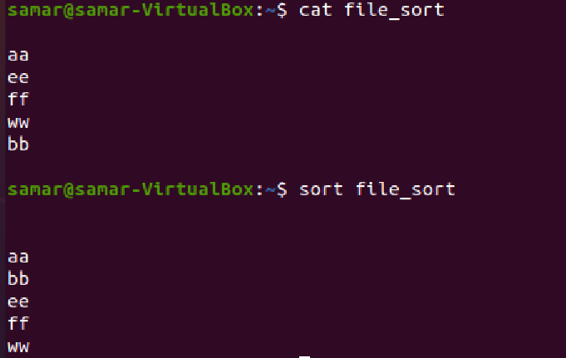
sort הפקודה

Slide 55
פקודה grep
grep [options] word [files]
מחפשת בקבצים [files] שורות בהן מופיעה המילה word וכותבת אותם לפלט הסטנדרטי.
אם רוצים לחפש שורות בהן מופיע ביטוי המורכב ממספר מילים המופרדות ע"י רווחים, כותבים את הביטוי בין גרשיים
$grep "It is" file
אפשרויות נוספות:
-c הדפס רק את מספר השורות שנמצאו
-h הדפס את השורות עצמן ללא שמות הקבצים, בהם השורות נמצאו
-i התעלם מהבדלי uppercase/lowercase
-l הדפס רק את שמות הקבצים בהם השורות נמצאו ללא הדפסת השורות עצמן
-n הדפס את השורות ואת מספרן בקבצים
-vהדפס את כל השורות, בהן לא מופיעה word
-wהדפס את כל השורות בהן מופיעה word בדיוק (לא כתת מחרוזת)

Slide 56
דוגמאות
$ cat new_sort_data
abc
abb
rt
g
hhhh eee www bbb ddd
gg hh tt
kk bb dd ss
$ grep "g" new_sort_data
g
gg hh tt
$ grep -c "g" new_sort_data
2
grep -v "g" new_sort_data
abc
abb
rt
hhhh eee www bbb ddd
kk bb dd ss

Slide 57
uniqהפקודה
uniq [options] [file1 [[file2]
מורידה מהקובץ הממוין file1 את כל השורות הזהות הסמוכות, ושולחת עותק אחד של כל שורה לקובץ file2 (או בהעדר הקובץ file2, לערוץ הפלט הסטנדרטי).
אפשרויות נוספות:
-c הדפס כל שורה פעם אחת בלבד וספור עותקים של כל שורה.
-d הדפס שורות המופיעות יותר מפעם אחת, אך לא שורות המופיעות פעם אחת בלבד.
-u הדפס רק את השורות המופיעות פעם אחת בדיוק.
הערה: השתמש בו זמנית רק באחת משלוש האופציות הראשונות

Slide 58
דוגמאות
1.
$more file3
one
two
two
three
three
three
$uniq file3 list
$more list
one
two
three
2.
$more names
Uri
Dan
Uri
Elena
Alex
Ofra
Uri
Ofra
$sort names | uniq -d
Ofra
Uri

Slide 59
הפקודה cut
cut options [files]
הפקודה cut בוחרת תווים או שדות רצויים מכל אחת מהשורות מקבצי הקלט files.
אפשרויות נוספות:
-c list מאפשר לבחור תו מסוים או קבוצת תווים מתוך שורה מסוימת, כאשר ב - list מופיעים המספרים של התווים הרצויים
-f list מאפשר לבחור שדה או קבוצת שדות מתוך שורה מסוימת, כאשר ב - list מופיעים המספרים של השדות הרצויים
-d ”c” משמשת בנוסף לאופציה -f . מאפשרת לקבוע מי התו המפריד בין השדות. שדה הינה קבוצת תווים המסתיימת בתו c. ברירת המחדל היא התו <tab>

Slide 60
דוגמאות
במידה וקיים התו המפריד בשורה אך ניתן מספר שדה שאינו קיים אזי תתקבל שורה ריקה,
אבל אם התו המפריד לא קיים בשורה, תודפס כל השורה.
$ cat cut_ex
a11 a12 a13 a14
b21 b22 b23 b24
c31 c32 c33 c34
$ cut -f 1 -d ' ' cut_ex
a11
b21
c31
$ cut -f 2 -d ' ' cut_ex
a12
b22
c32
$ cat cut_ex
a11 a12 a13 a14
b21 b22 b23 b24
c31 c32 c33 c34
$ cut -c 1,5,9 cut_ex
a11 a12 a13 a14
b21 b22 b23 b24
c31 c32 c33 c34
1 5 9
aaa
bbb
ccc
תווים בשורה ממוספרים מ-1

Slide 61
wcהפקודה
wc [options] [files]
מאפשרת הדפסת ספירת מספר התווים, המילים או השורות בקבצים שונים
אפשרויות נוספות:
-c הדפס את מספר התווים בלבד.
-l הדפס את מספר השורות בלבד.
-w הדפס את מספר המילים בלבד.

Slide 62
דוגמאות
$ cat file_un
Uri
Dan
Uri
Elena
Alex
Ofra
Uri
Ofra
$ wc -c file_un
37 file_un
$ wc -l file_un
8 file_un
$ wc -w file_un
8 file_un

Slide 63
wcהפקודה
אם לא ניתנת אופציה ניתן הפלט בפורמט :
<# lines> <# words> <# chars> filename
$ wc file_un
8 8 37 file_un
אם ניתנים כמה שמות קבצים מופיע גם סיכום:
$ wc new_sort_data file_un cut_ex
7 16 55 new_sort_data
8 8 37 file_un
3 12 48 cut_ex
18 36 140 total

Slide 64
הפקודה gedit
רושמים הפקודה gedit עם שם קובץ שרוצים לייצר
נפתח חלון שמאפשר לכם לכתוב בתוכו כל מה שתרצו
בעת היצאה וחזרה לSHELL יש לשמור SAVE ולצאה

Slide 65
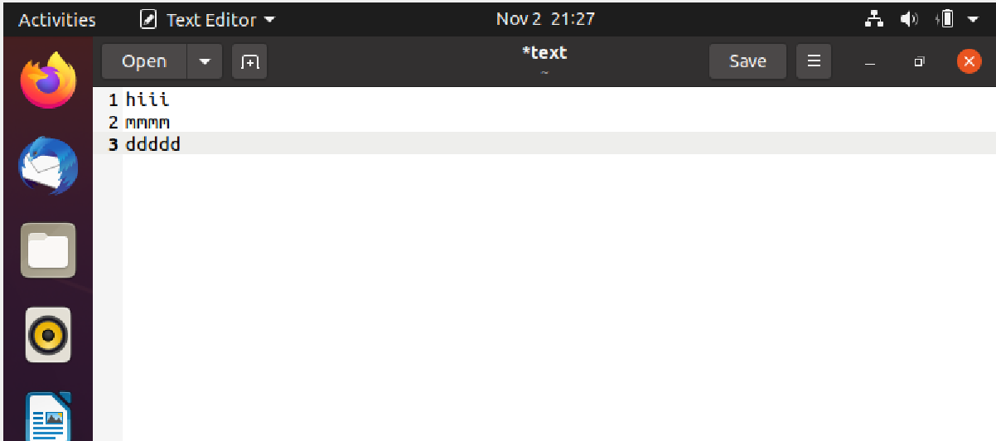
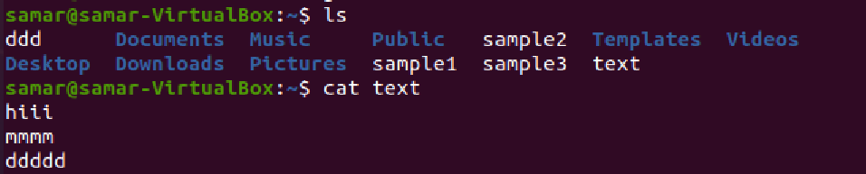
הפקודה gedit - דוגמה

Slide 66
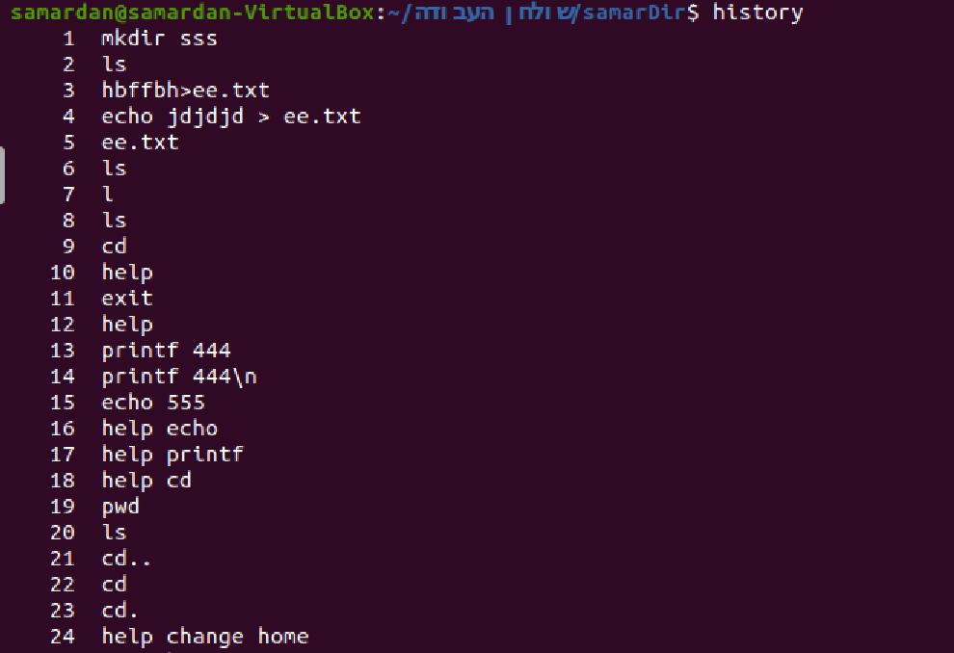
הפקודה history
מחזירה היסטוריה של כל הפקודות שנכתבו

Slide 67
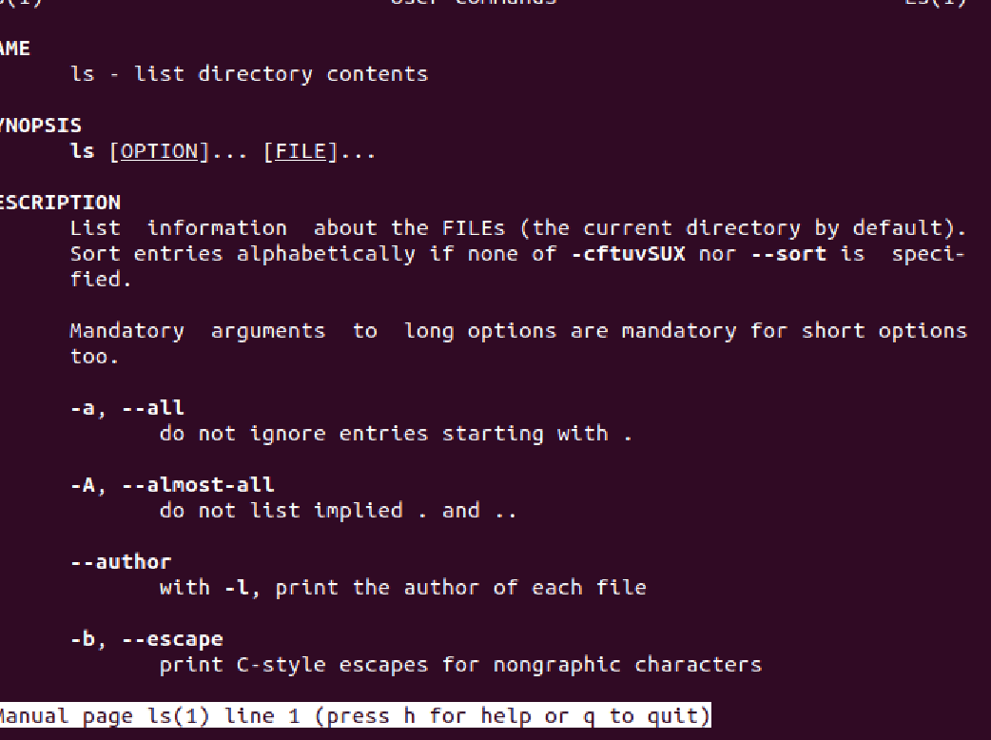
פקודה man command
מציג תיעוד על הפקודה command :מה היא עושה, פרמטרים, וכד' . ליציאה ממסך העזרה יש להקיש q
מחזירה

